Slide 1
Orgánové soustavy

Slide 2
Kostra ptáků
kosti jsou duté
nadlehčují při letu

Slide 3
Dýchací soustava
dýchají plícemi, vzdušné vaky, mají pomocnou funkci

Slide 4
Cévní soustava
srdce má 2 síně a 2 komory

Slide 5
Trávicí soustava
trubicovitá
vole – shromažďování potravy + zvlhčení
žlaznatý žaludek – přidává trávicí šťávy
Svalnatý – mechanické zpracování

Slide 6
Nervová soustava
řídí celý organismus
mozek, mícha, nervy

Slide 7
Rozmnožovací soustava
gonochoristé – oddělené pohlaví
u některých druhů výrazný pohlavní dimorfismus
kloaka – společné vyustění pohlavní a vylučovací soustavy

Slide 8
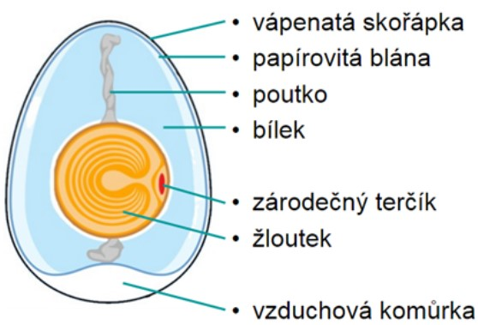
Stavba vejce

